Slide 1
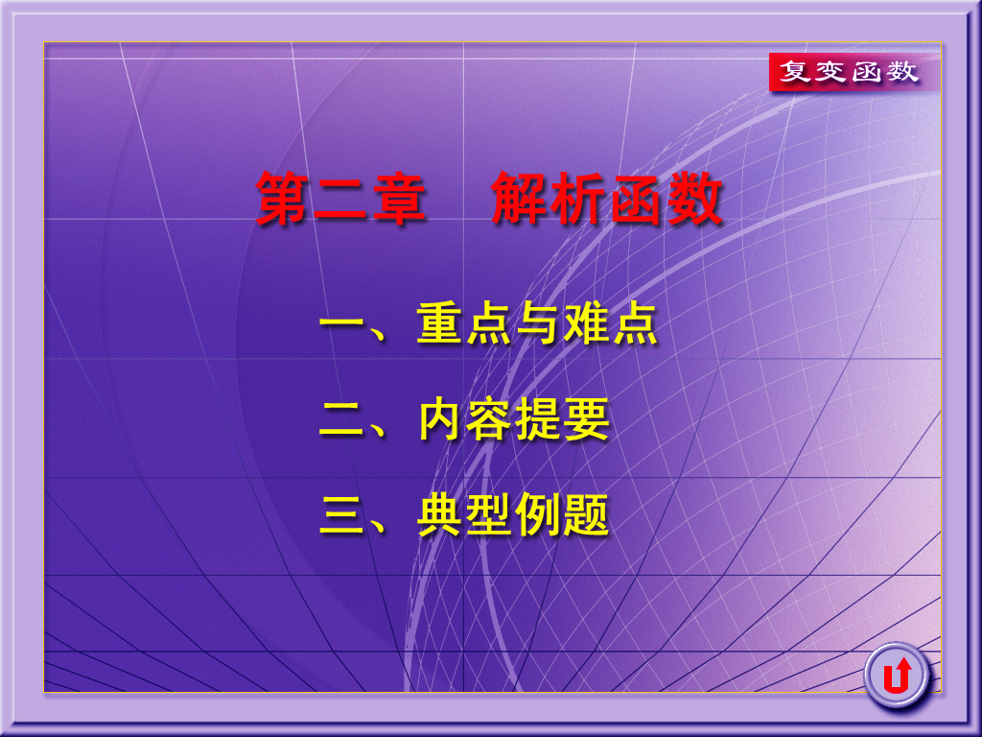

Slide 2

一、重点与难点
重点：
1. 解析函数的概念；
2. 函数解析性的判别
难点：
1. 解析函数的概念；
2. 初等函数中的多值函数及主值的概念

Slide 3
二、内容提要
可导与微分的关系
微分
复变函数
导数
初等解析函数
解析函数
可导与解析的判定定理
性质
指 数 函 数
三 角 函 数
双 曲 函 数
对 数 函 数
幂 函 数
解析函数
的判定方法

Slide 4
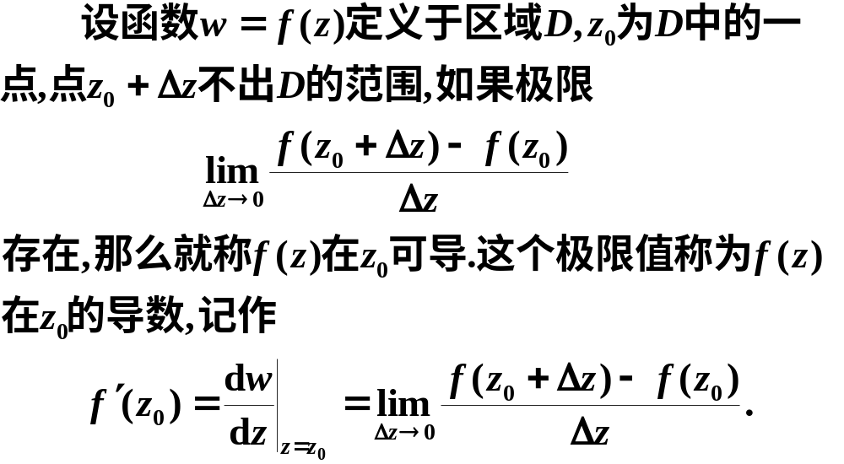
1. 复变函数的导数与微分
1）导数的定义

Slide 5
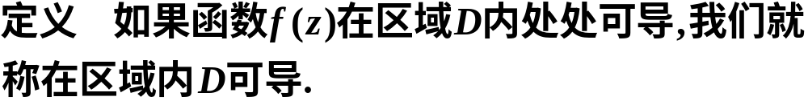
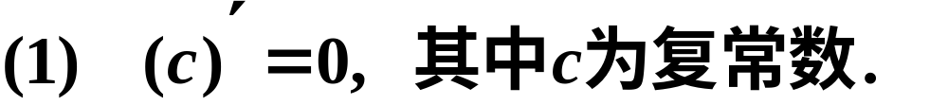
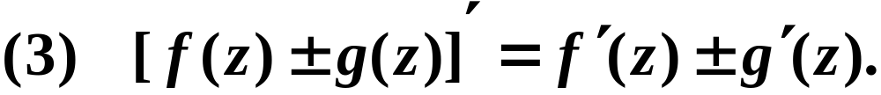
2)可导与连续
函数 f (z) 在 z₀ 处可导则在 z₀ 处一定连续, 但函数 f(z) 在 z₀ 处连续不一定在 z₀ 处可导.
3)求导公式与法则

Slide 6
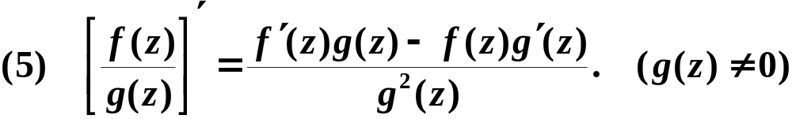
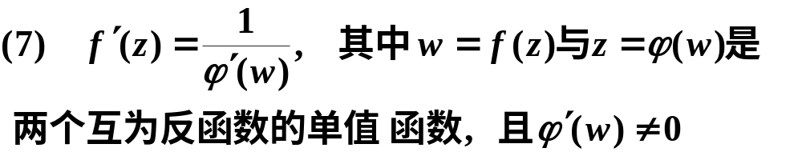

Slide 7
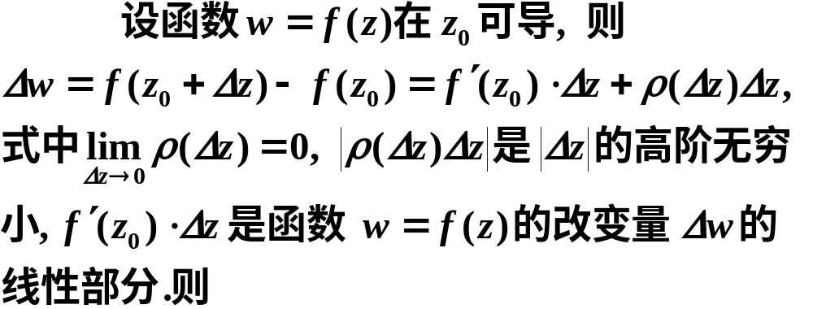
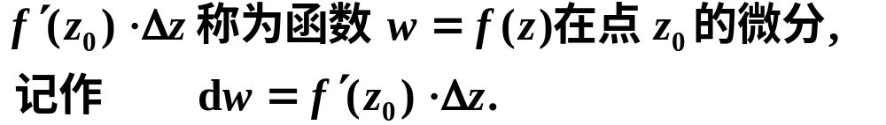

4)复变函数的微分

Slide 8
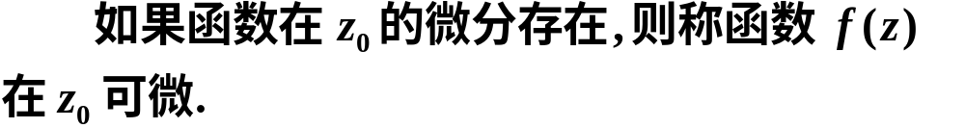
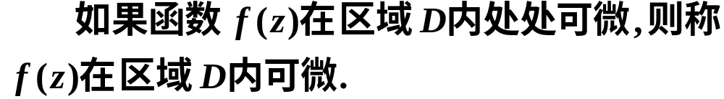
可导与微分的关系

Slide 9
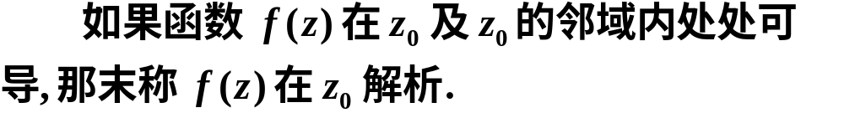
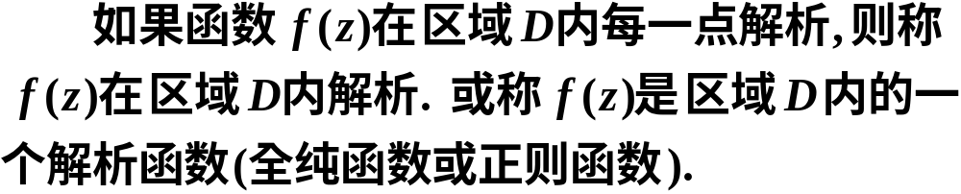
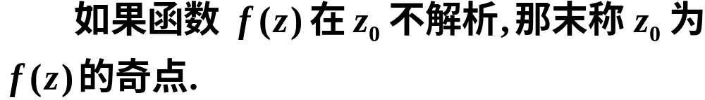
2. 解析函数
1)定义

Slide 10
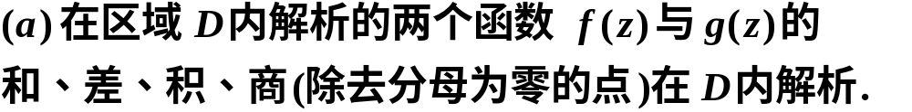
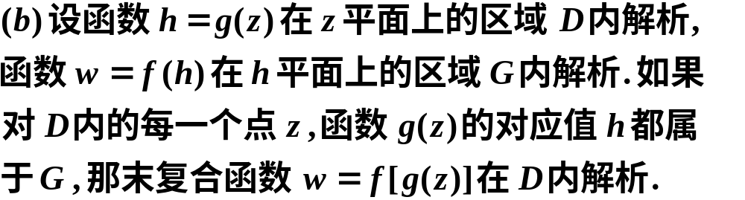
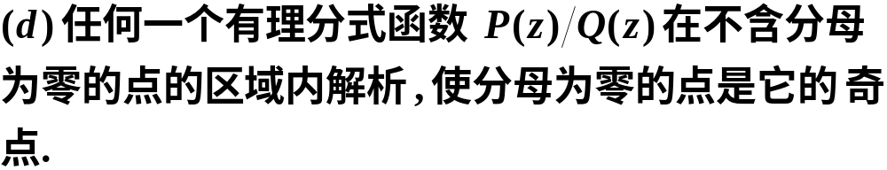
2)性质
(c) 所有多项式在复平面内处处解析.

Slide 11
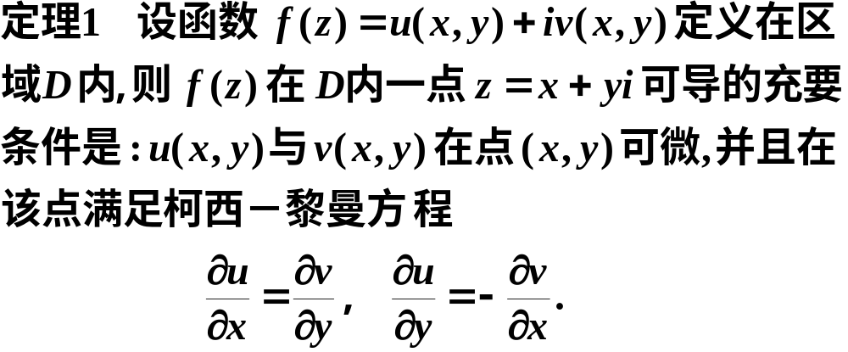
3)可导与解析的判定

Slide 12
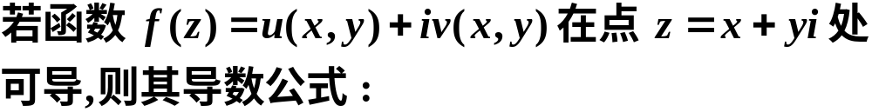
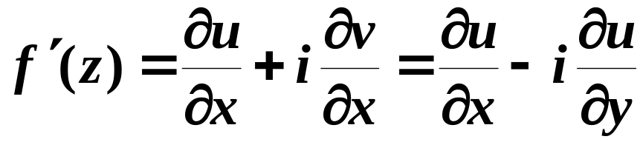
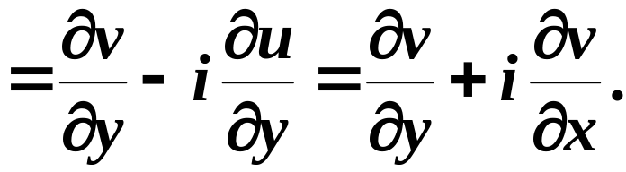
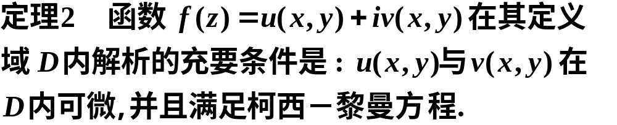

Slide 13
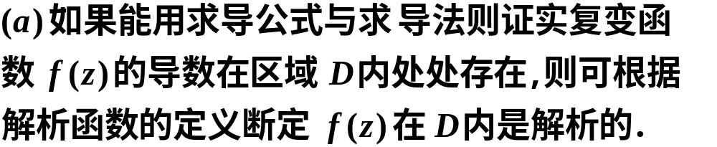
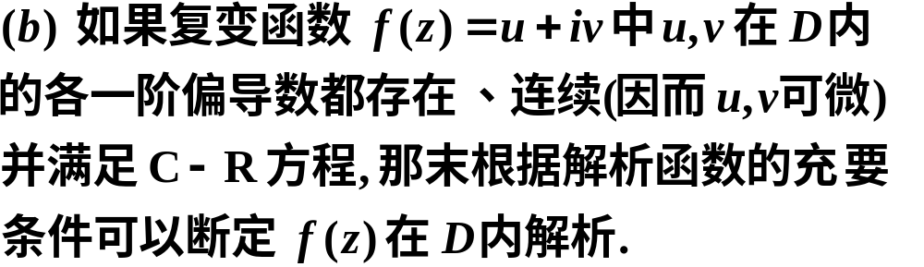
4)解析函数的判定方法

Slide 14
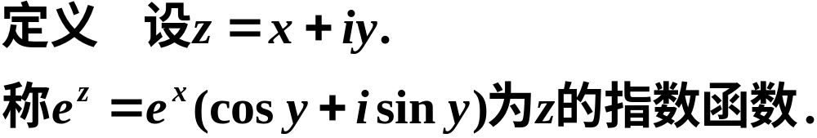

3.初等解析函数
1)指数函数

Slide 15
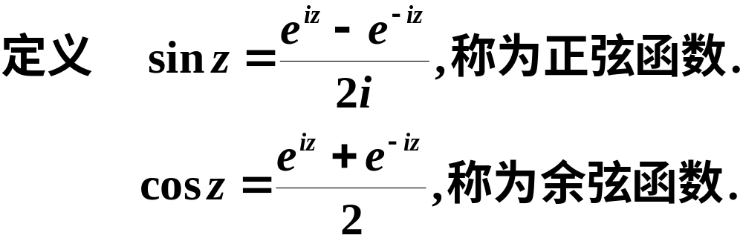

2)三角函数

Slide 16
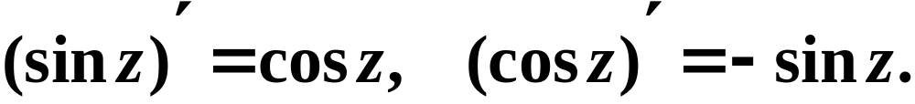

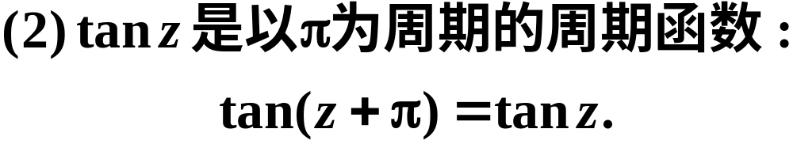
(4)正弦函数和余弦函数在复平面内都是解析函数

Slide 17
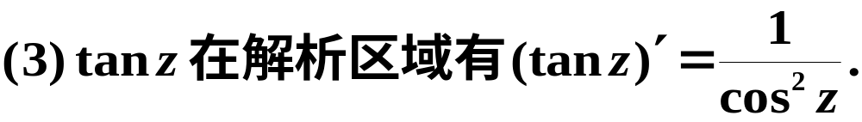
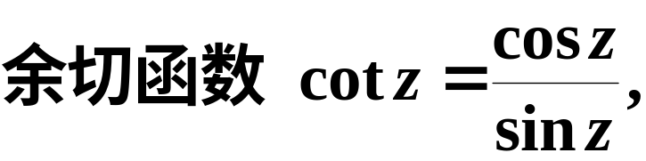
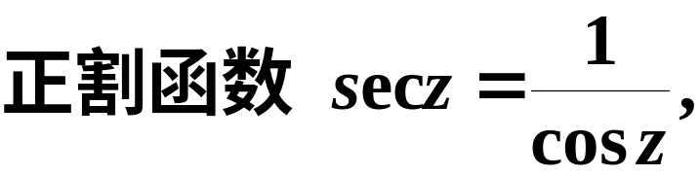
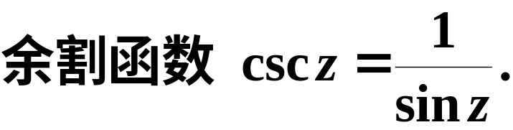
其它复变三角函数的定义

Slide 18
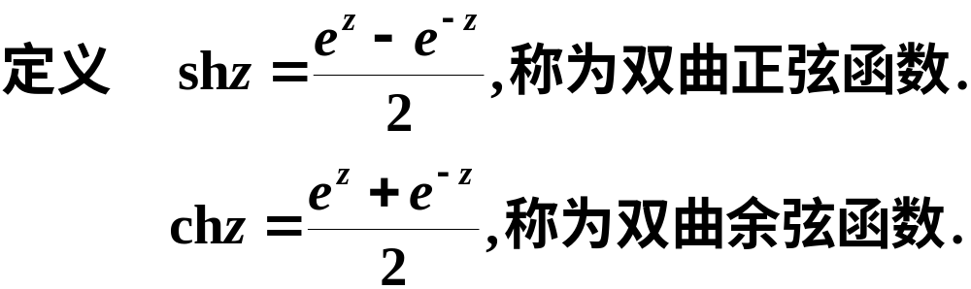
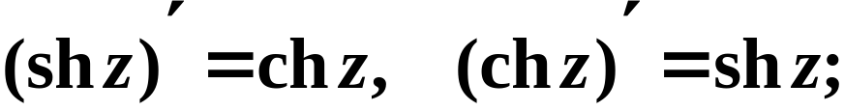

3)双曲函数

Slide 19
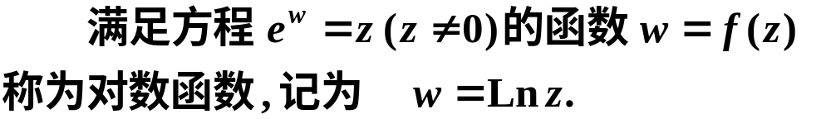



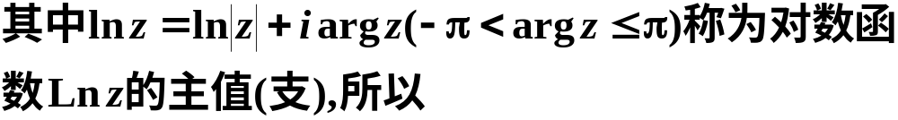
4）对数函数
因此

Slide 20
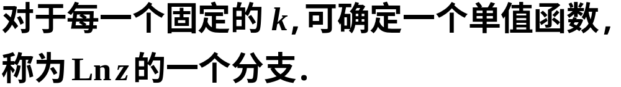
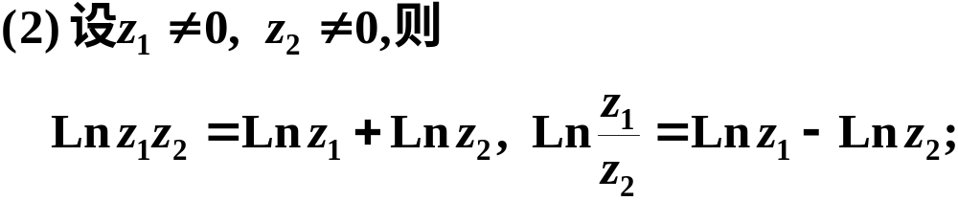
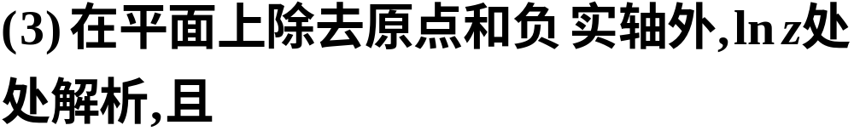
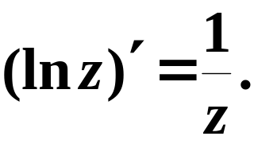

Slide 21
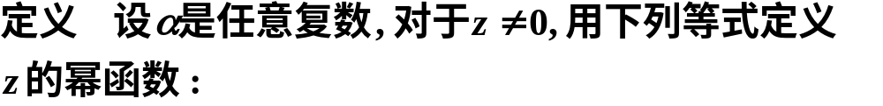

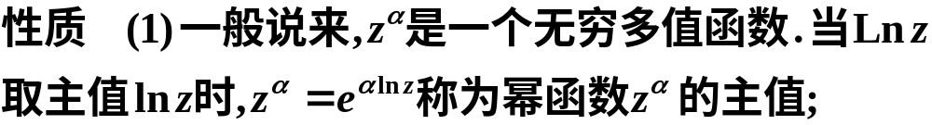

5)幂函数

Slide 22
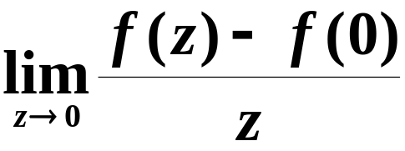
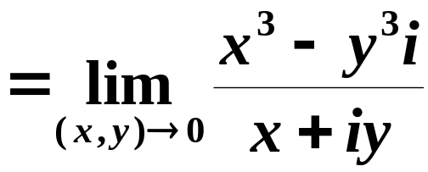
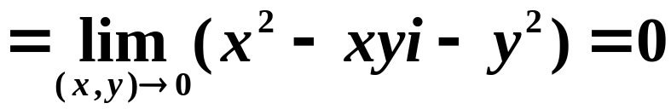


三、典型例题
证

Slide 23
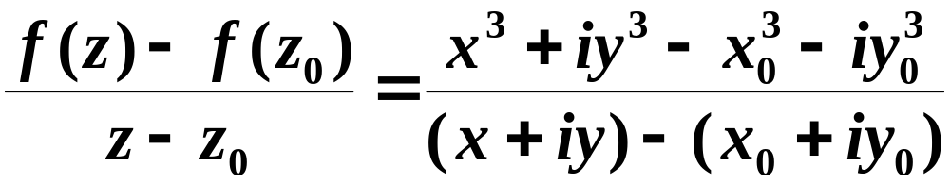

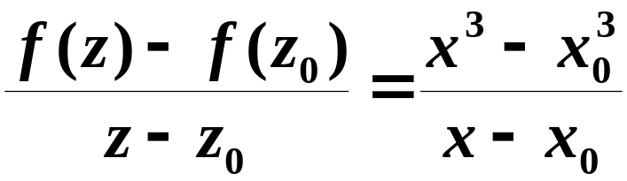


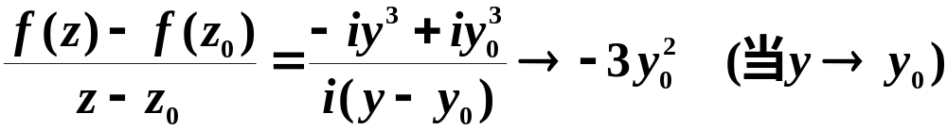

Slide 24




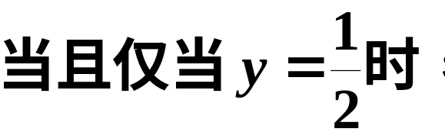

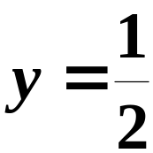


例2 函数 在何处
可导，何处解析.
解
故 仅在直线 上可导.
故 在复平面上处处不解析.

Slide 25











例3 设 为解析函数，求
的值.
解 设
故
由于 解析，所以
即
故

Slide 26







例4 讨论函数 在原点的可导性.
解
当 沿正虚轴 趋于0时，有
故 在原点不可导.

Slide 27








例5 研究 的可导性.
解
设 为 平面上任意一定点,
当点 沿直线 趋于 时,有

Slide 28




例5 研究 的可导性.
当点 沿直线 趋于 时,有

Slide 29






例6 解方程
解

Slide 30



例7 求出 的值.
解

Slide 31







例8 试求 函数值及其主值:
解
令 得主值:

Slide 32





例9 证明
证

Slide 33






实部与实部对应相等, 虚部与虚部对应相等, 命题得证.
放映结束，按Esc退出.

